Slide 1



(Tiết 2)

Slide 2



Slide 3




Slide 4


Luật chơi
Trả lời đúng sẽ nhận được 1 bông hoa khen thưởng.
Trả lời sai sẽ không được
nhận bông hoa.

Slide 5


1. Viết số: Một trăm linh hai nghìn bốn trăm năm mươi
c
A
102 450
102 405
B
102 550
D
120 450
Notes:
GV click vào đáp án khung vuông (không click vào ô tròn ABCD) để hiện kết quả
Khi HS trả lời đúng, GV click vào đáp án trong khung họp quà xuất hiện

Slide 6
2. Viết số: Bốn trăm linh sáu nghìn hai trăm linh chín.
c
A
406 290
406 200
B
D
406 209
409 209
Notes:
GV click vào đáp án khung vuông (không click vào ô tròn ABCD) để hiện kết quả
Khi HS trả lời đúng, GV click vào đáp án trong khung họp quà xuất hiện

Slide 7
Câu 3: Đọc số 520 008
A
Năm trăm hai mươi nghìn một trăm linh tám.
B
Năm trăm hai mươi nghìn không trăm linh tám.
C
Năm trăm hai mươi nghìn không trăm bảy mươi tám.
D
Năm trăm ba mươi nghìn không trăm linh tám.
Notes:
GV click vào đáp án khung vuông (không click vào ô tròn ABCD) để hiện kết quả
Khi HS trả lời đúng, GV click vào đáp án trong khung họp quà xuất hiện

Slide 8


Slide 9

ĐI TÌM KHO BÁU

Slide 10




SƠ ĐỒ KHO BÁU
TRẠM 4
TRẠM 1
X
X
3
4
1
X
TRẠM 2
TRẠM 3
X
2

Slide 11

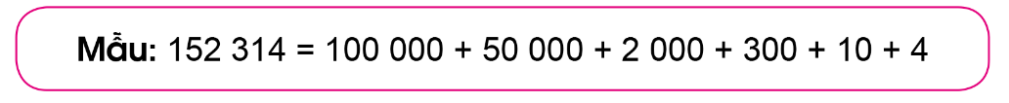
35 867, 83 769, 283 760, 50 346, 176 891

Slide 12
35 867
= 30 000 + 5 000 + 800 + 60 + 7
83 769
= 80 000 + 3 000 + 700 + 60 + 9
283 760
= 200 000 + 80 000 + 3 000 + 700 + 60
50 346
= 50 000 + 300 + 40 + 6
176 891
= 100 000 + 70 000 + 6 000 + 800 + 90 + 1

Slide 13
SƠ ĐỒ KHO BÁU
TRẠM 4
TRẠM 1
X
X
3
4
X
TRẠM 2
TRẠM 3
X
2

Slide 14
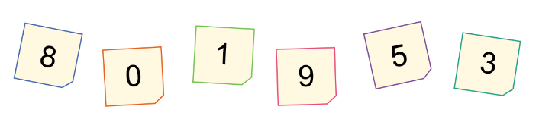
5
a) Lấy các thẻ như sau:
Xếp số có đủ cả sáu chữ số trên, trong đó chữ số hàng chục nghìn là 1 rồi ghi lại số vừa xếp được, chẳng hạn: 810 593, 319 850.
b) Em hãy xếp năm số tương tự như trên rồi ghi lại kết quả.

Slide 15
Xếp số có đủ cả sáu chữ số trên, trong đó chữ số hàng chục nghìn là 1 rồi ghi lại số vừa xếp được, chẳng hạn: 810 593, 319 850.
Các số có thể xếp được là:
819 053
918 530
319 805

Slide 16
b) Em hãy xếp năm số tương tự như trên rồi ghi lại kết quả.
Các số có thể xếp được là:
813 905
910 538
518 093
319 850
815 093

Slide 17
SƠ ĐỒ KHO BÁU
TRẠM 4
TRẠM 1
X
X
4
3
X
TRẠM 2
TRẠM 3
X

Slide 18
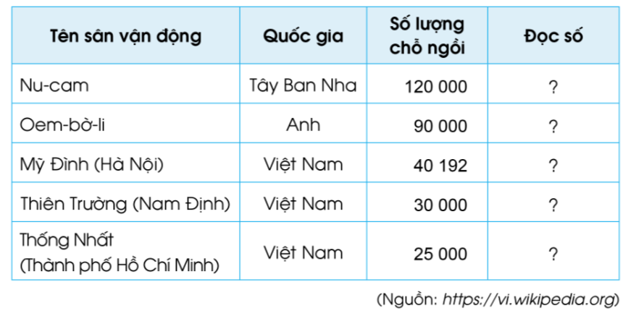
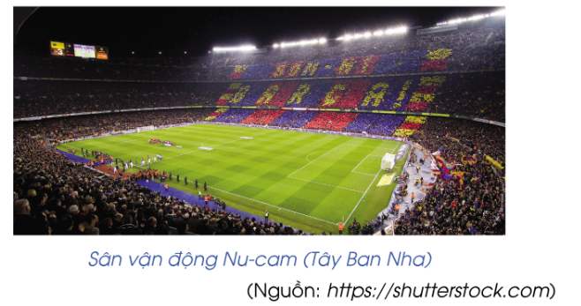
6
Đọc các số nói về sức chứa của một số sân vận động trên thế giới được thống kê trong bảng dưới đây:

Slide 19
Một trăm hai mươi nghìn
Chín mươi nghìn
Bốn mươi nghìn một trăm chín mươi hai
Ba mươi nghìn
Hai mươi lăm nghìn

Slide 20
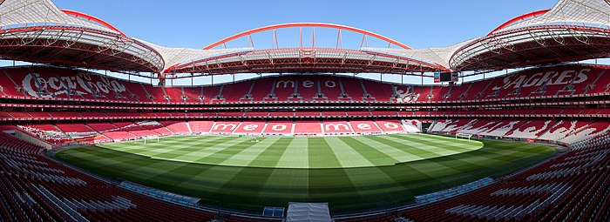
Sân vận động Oem bờ li (Anh)

Slide 21
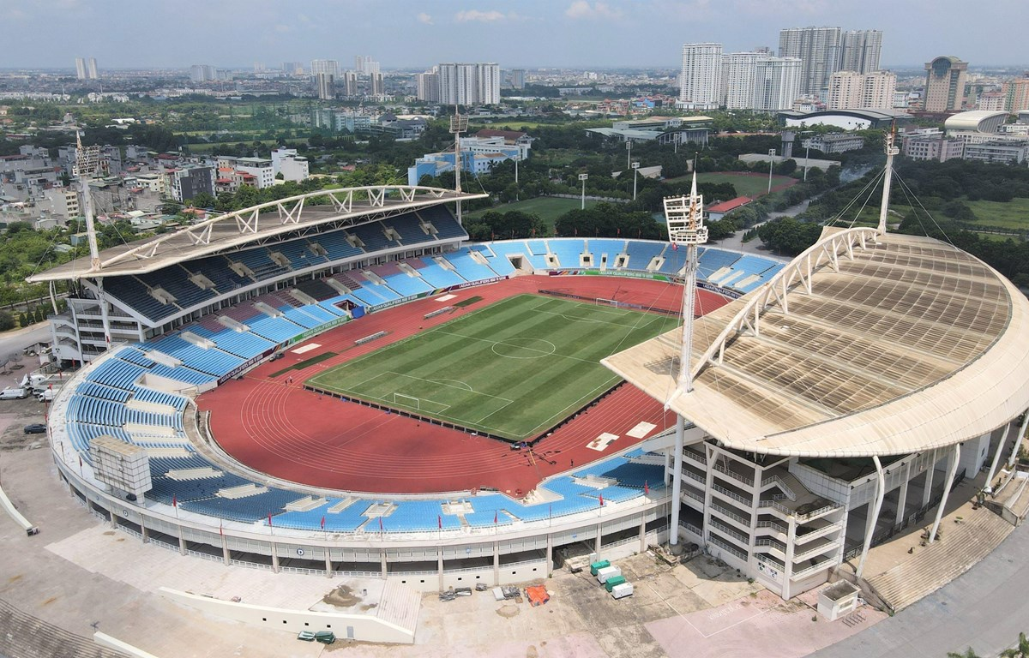
Sân vận động Mỹ Đình (Hà Nội

Slide 22
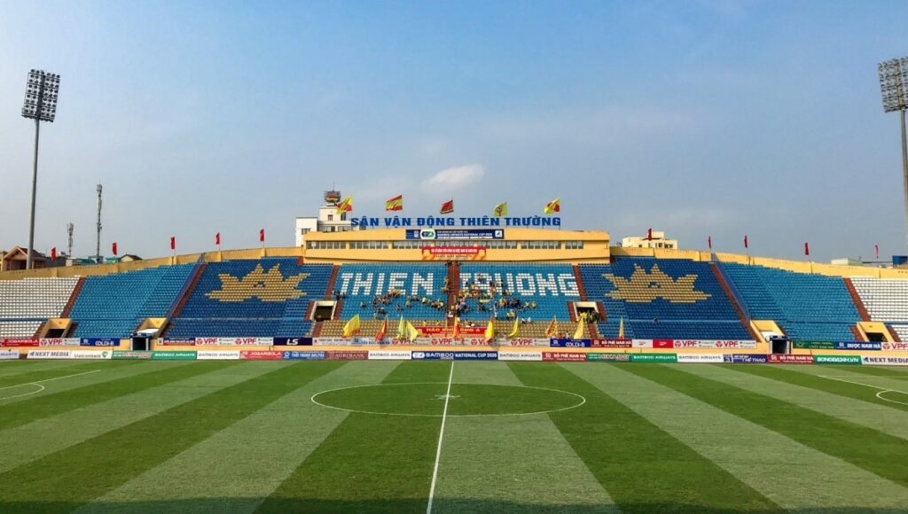
Sân vận động Thiên Trường (Nam Định

Slide 23
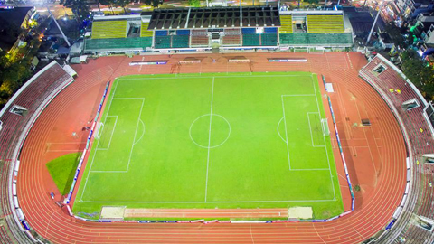
Sân vận động Thống Nhất
(TP Hồ Chí Minh)

Slide 24
SƠ ĐỒ KHO BÁU
TRẠM 4
TRẠM 1
X
X
4
X
TRẠM 2
TRẠM 3
X

Slide 25
7
Em hãy tìm trên sách, báo, tạp chí các số có sáu chữ số và ghi lại những thông tin liên quan đến các số đó.
Ví dụ: Theo số liệu thống kê năm 2019, nước ta có khoảng 751 067 người dân tộc Dao sinh sống chủ yếu ở các tỉnh Hà Giang, Tuyên Quang, Lào Cai, Yên Bái, Quảng Ninh.

Slide 26

Chúc mừng các bạn đã chinh phục
được các thử thách. Đây chính
là phần thưởng dành cho bạn.

Slide 27


